Slide 1

5주차

Slide 2



목차

Slide 3
01
완전이진트리
힙(Heap)은 최댓값 or 최솟값을
빠르게 찾아내기 위해 고안된
‘ 형식의 자료구조이다.
완전이진트리

Slide 4
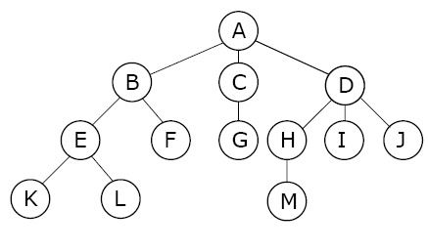
01
완전이진트리
트리(Tree)
노드(Node)와 간선(Edge)으로 이루어진 자료구조
상위 원소에서 하위 원소로 내려가며 확장되는 트리(Tree) 모양의 자료구조

Slide 5
01
완전이진트리
트리(Tree)
루트 노드
내부 노드
잎 노드
노드(Node)와 간선(Edge)으로 이루어진 자료구조
상위 원소에서 하위 원소로 내려가며 확장되는 트리(Tree) 모양의 자료구조

Slide 6
01
완전이진트리
트리(Tree)
부모 노드
자식 노드
노드(Node)와 간선(Edge)으로 이루어진 자료구조
상위 원소에서 하위 원소로 내려가며 확장되는 트리(Tree) 모양의 자료구조

Slide 7
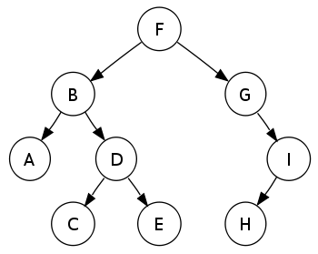
01
완전이진트리
이진 트리
각 노드가 자식 노드를 최대 2개 까지만 가질 수 있는 트리

Slide 8
01
완전이진트리
편향 이진 트리
7
27
30
31
가지가 한 쪽으로 편향되어 있는 이진 트리

Slide 9
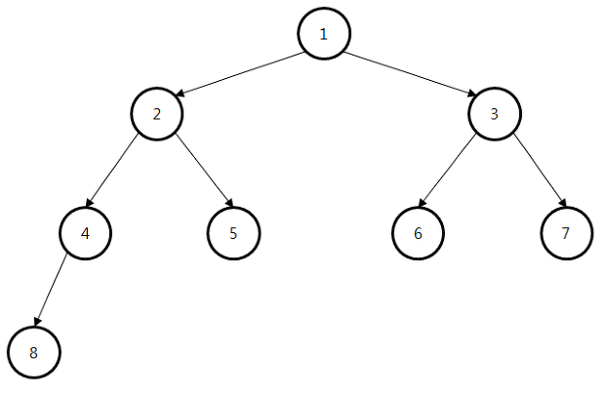
01
완전이진트리
완전 이진 트리
노드들이 루트부터, 그리고 왼쪽부터 빈틈없이 꽉 차 있는 이진 트리

Slide 10
01
완전이진트리
힙(Heap)은 최댓값 or 최솟값을
빠르게 찾아내기 위해 고안된
‘ 형식의 자료구조이다.
완전이진트리

Slide 11
02
힙(Heap) 구현하기
힙
힙 구현하기

Slide 12
02
힙(Heap) 구현하기
최소힙 특징
7
27
13
30
48
14
18
31
37
53
각 자식 노드가 부모 노드보다 큰 값을 가지는 완전 이진 트리

Slide 13
02
힙(Heap) 구현하기
최소힙 특징
7
최솟값
27
13
30
48
14
18
31
37
53
각 자식 노드가 부모 노드보다 큰 값을 가지는 완전 이진 트리

Slide 14
02
힙(Heap) 구현하기
최대힙 특징
43
최댓값
27
13
24
12
3
11
16
14
7
각 자식 노드가 부모 노드보다 작은 값을 가지는 완전 이진 트리

Slide 15
02
힙(Heap) 구현하기
최소힙 값 삽입
13
13 삽입

Slide 16
02
힙(Heap) 구현하기
최소힙 값 삽입
13
25
25 삽입

Slide 17
02
힙(Heap) 구현하기
최소힙 값 삽입
13
25
11
11 삽입

Slide 18
02
힙(Heap) 구현하기
최소힙 값 삽입
11
25
13
11 삽입

Slide 19
02
힙(Heap) 구현하기
최소힙 값 삽입
11
25
13
8
8 삽입

Slide 20
02
힙(Heap) 구현하기
최소힙 값 삽입
11
8
13
25
8 삽입

Slide 21
02
힙(Heap) 구현하기
최소힙 값 삽입
8
11
13
25
8 삽입

Slide 22
02
힙(Heap) 구현하기
최소힙 값 삽입
8
11
13
25
17
17 삽입

Slide 23
02
힙(Heap) 구현하기
최소힙 최솟값 삭제
8
11
13
25
17
최솟값 8 삭제

Slide 24
02
힙(Heap) 구현하기
최소힙 최솟값 삭제
11
13
25
17
최솟값 8 삭제

Slide 25
02
힙(Heap) 구현하기
최소힙 최솟값 삭제
8
11
13
25
17
루트 노드와 마지막 노드 값 변경

Slide 26
02
힙(Heap) 구현하기
최소힙 최솟값 삭제
17
11
13
25
8
루트 노드와 마지막 노드 값 변경 후 삭제

Slide 27
02
힙(Heap) 구현하기
최소힙 최솟값 삭제
17
11
13
25
루트 노드와 마지막 노드 값 변경 후 삭제

Slide 28
02
힙(Heap) 구현하기
최소힙 최솟값 삭제
17
11
13
25
힙의 조건을 만족하도록 조정
자식 노드 중, 가장 작은 노드와 값 변경

Slide 29
02
힙(Heap) 구현하기
최소힙 최솟값 삭제
11
17
13
25
힙의 조건을 만족하도록 조정
자식 노드 중, 가장 작은 노드와 값 변경

Slide 30
02
힙(Heap) 구현하기
최소힙 최솟값 삭제
11
17
13
25
힙의 조건을 만족하도록 조정
자식 노드 중, 가장 작은 노드와 값 변경

Slide 31
03
힙 정렬과 시간복잡도
힙 정렬(Heap sort)
비어있는 힙에 값들을 하나씩 삽입한다.
값이 모두 들어간 힙에서 최솟값(혹은 최댓값) 삭제를 하여 값을 하나씩 꺼내준다.
꺼낸 값을 기존의 배열에 넣으면 오름차순(혹은 내림차순) 정렬 완료!

Slide 32
03
힙 정렬과 시간복잡도
시간복잡도
연산 | Worst | Big-O
삽입 | log₂N | O(logN)
삭제 | log₂N | O(logN)
정렬 | 2 x N x log₂N | O(NlogN)

Slide 33
03
힙 정렬과 시간복잡도
힙 정렬의 장점
시간복잡도가 O(NlogN)으로 낮은 편이다.
모든 원소를 정렬하는 것이 아닌, X개의 작은 값만 필요할 때 가장 유용하다.

Slide 34
04
참고자료
파이썬 라이브러리
파이썬 내장 모듈 ‘heapq’를 import 하여 사용
자세한 사용 방법은 파이썬 공식문서 참고

Slide 35
04
참고자료
위키백과 ‘힙(자료구조)’
BaaaaaaaarkingDog 블로그 ‘[실전 알고리즘] 0x0D강 - 해쉬, 이진 검색 트리, 힙_구버전’
곰이여우방 블로그 ‘심플한 무료 ppt 템플릿 다운로드’

Slide 36
감사합니다.

